Slide 1


Slide 2
Population Mondiale en 2017
7 490 611 220
habitants

Slide 3
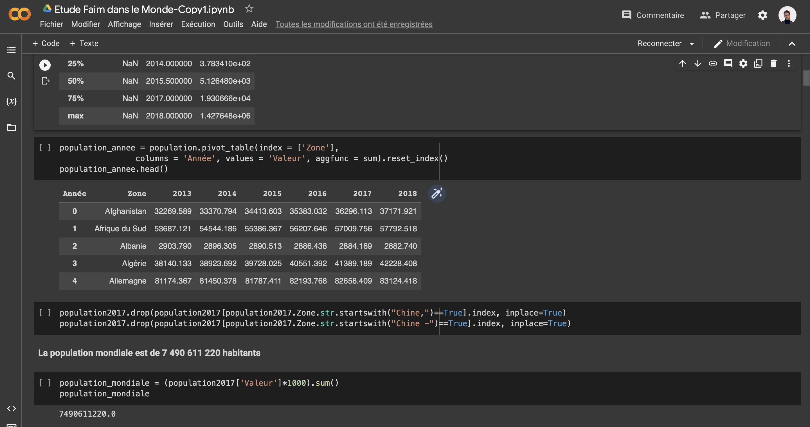

Slide 4
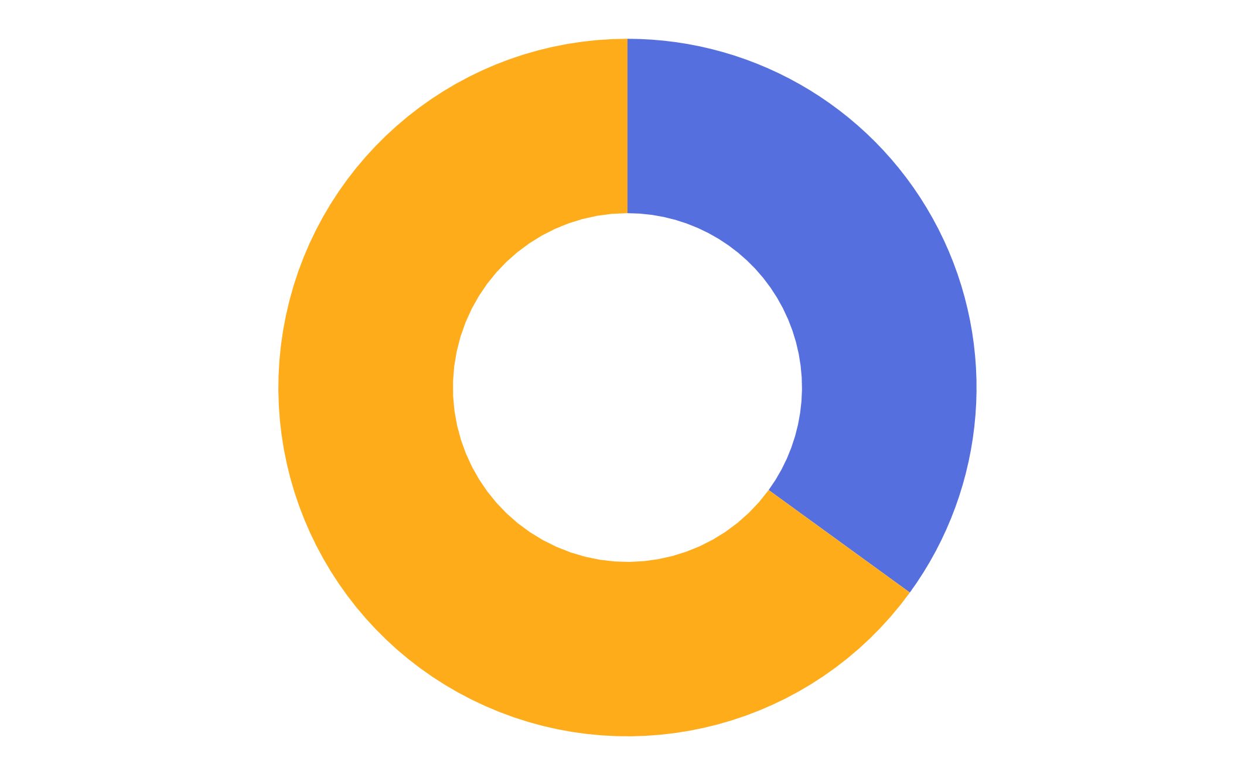
Proportion de personnes en état de sous-nutrition
534.799.999
7,14%
De personnes sont sous-nutries
De la population mondiale est en état de sous nutrition

Slide 5
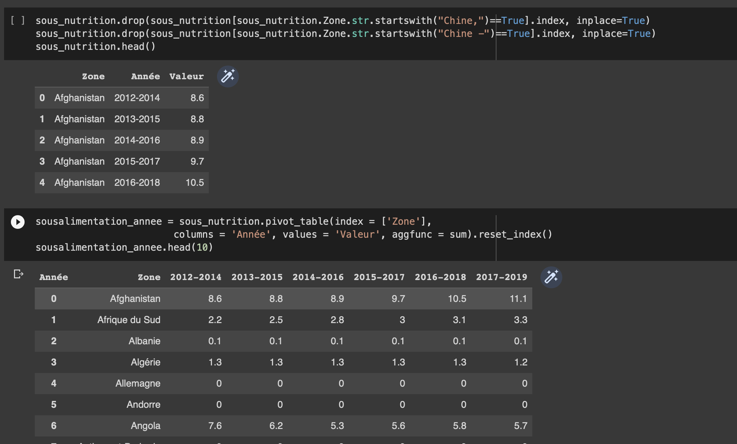

Slide 6
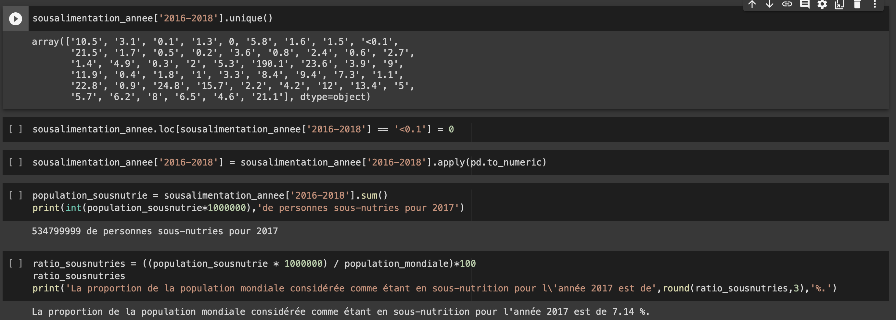

Slide 7
Disponibilité Alimentaire
763.192.236.787.7 Kcal
8 milliards de personnes
111% de la population

Slide 8
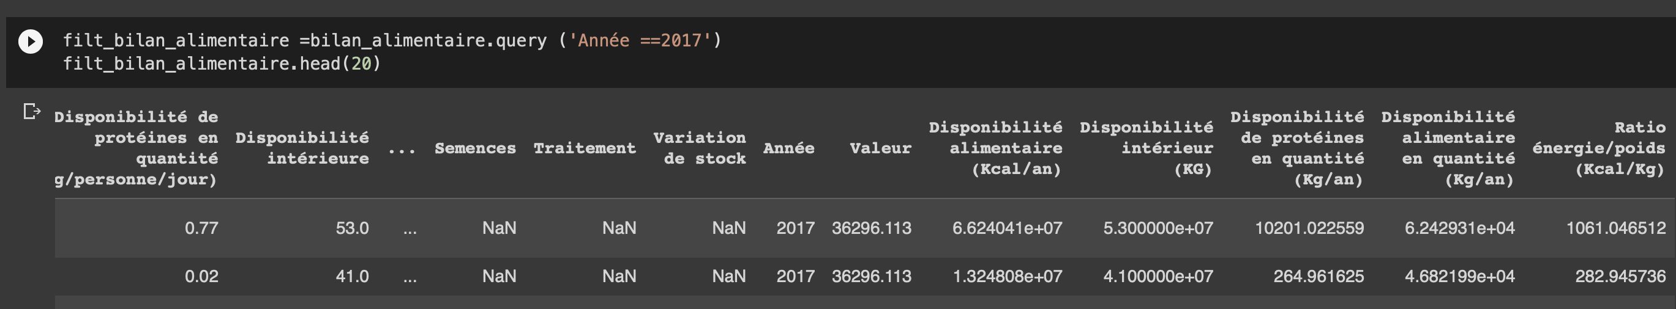

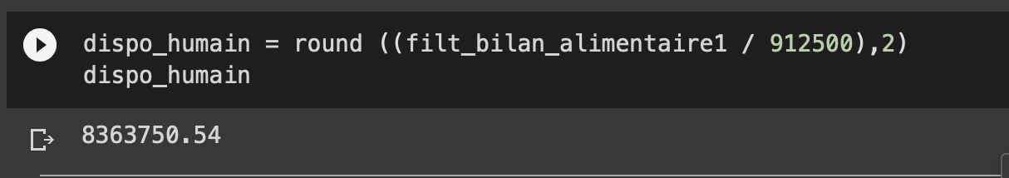
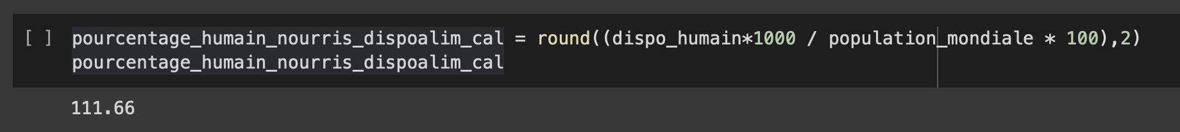

Slide 9
Disponibilité intérieure
Pertes / Disponibilité intérieure
4,6%
9848994
Nourritures / Disponibilité intérieure
49,5%
Aliments pour animaux/ Disponibilité intérieure
13,2%

Slide 10
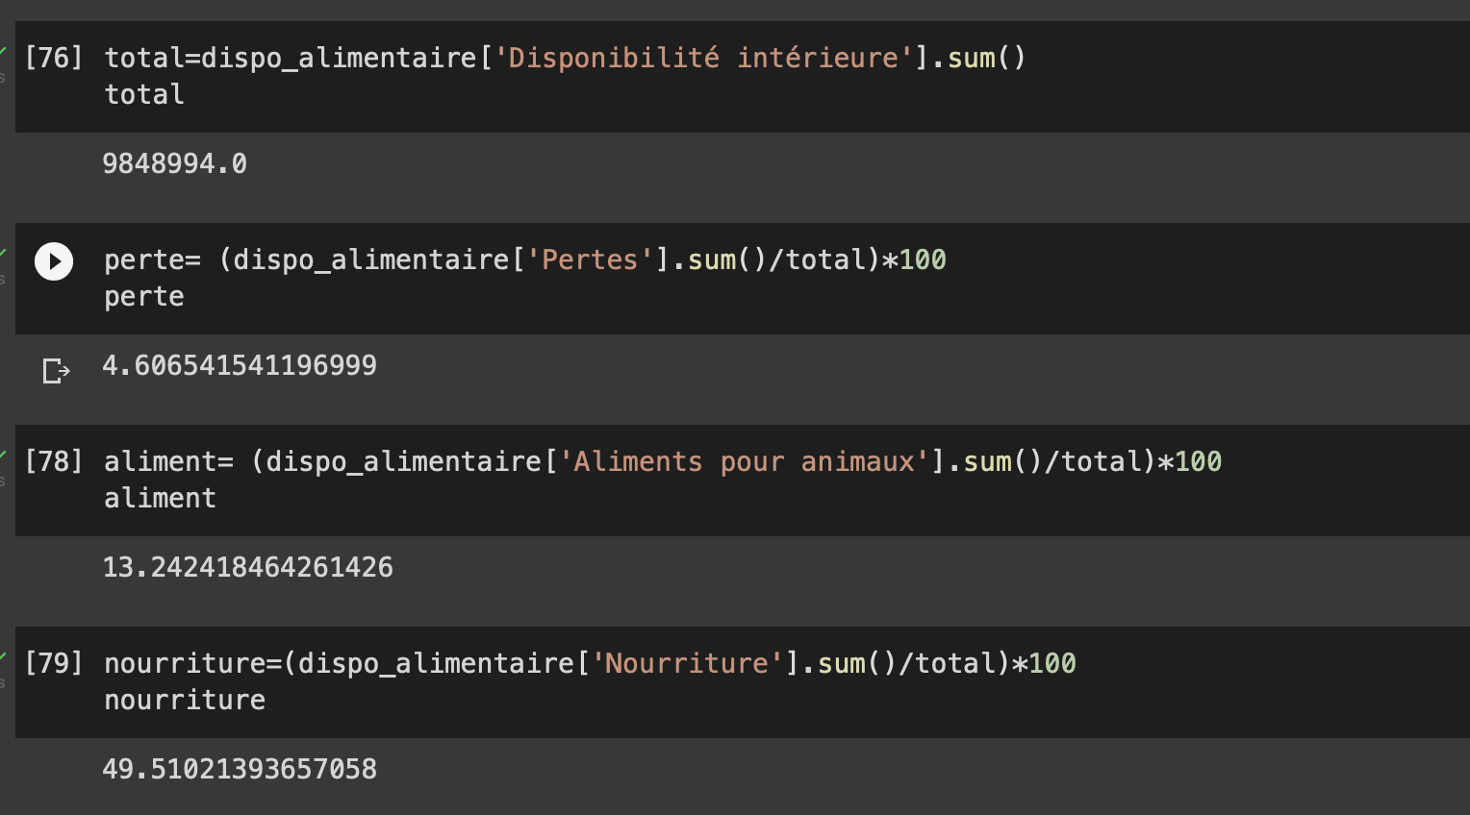

Slide 11
Disponibilité végétaux
6 296 671 916 099 Kcal
6.900.462.373.81 de personnes
92,12% de la population mondiale

Slide 12
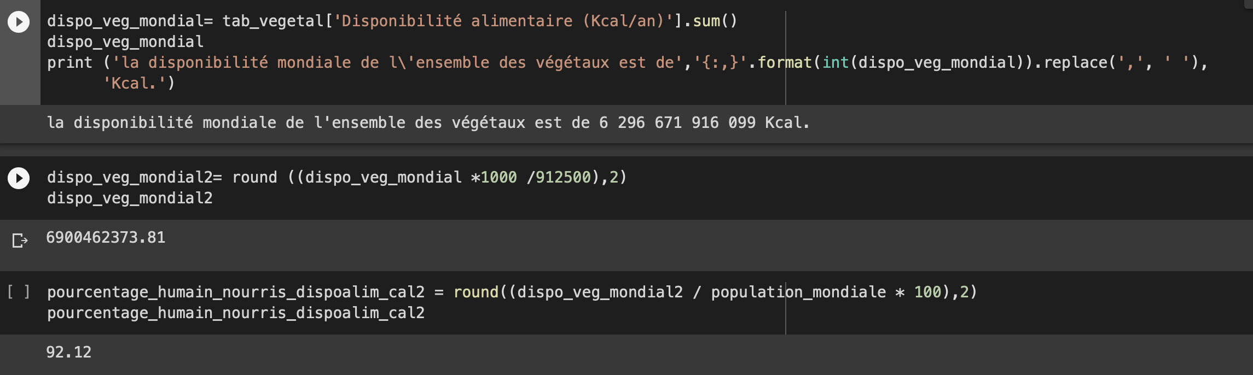

Slide 13
L’utilisation des Céréales
Nourriture
Aliments pour animaux
17,7%
Des céréales est utilisé pour la nourriture
69,35%
Des céréales est utilisé pour les animaux

Slide 14
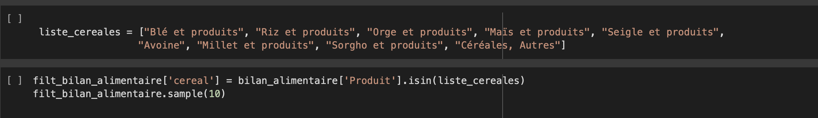
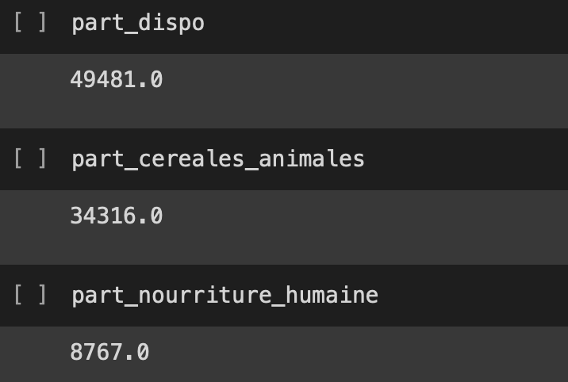
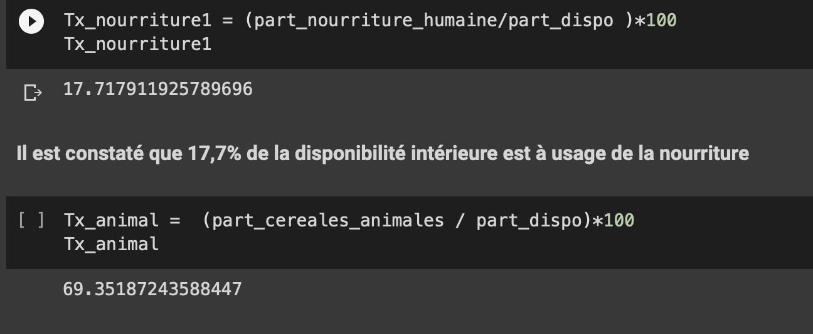

Slide 15
Export de Manioc en ThaÏlande
Export : 83,41%
Sous-alimentés : 8,95%
est le volume total de manioc exporté par la Thaïlande en 2017
La population totale qui est considérée comme sous alimenté est de l’ordre des 9% en 2017

Slide 16
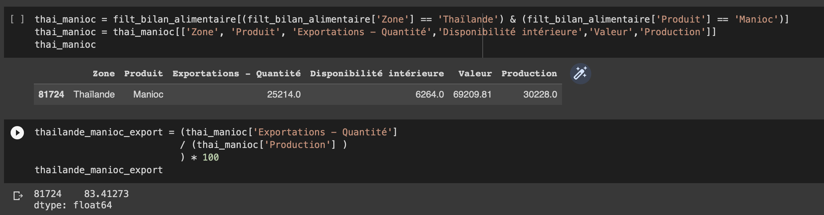
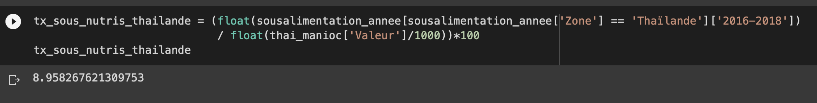

Slide 17
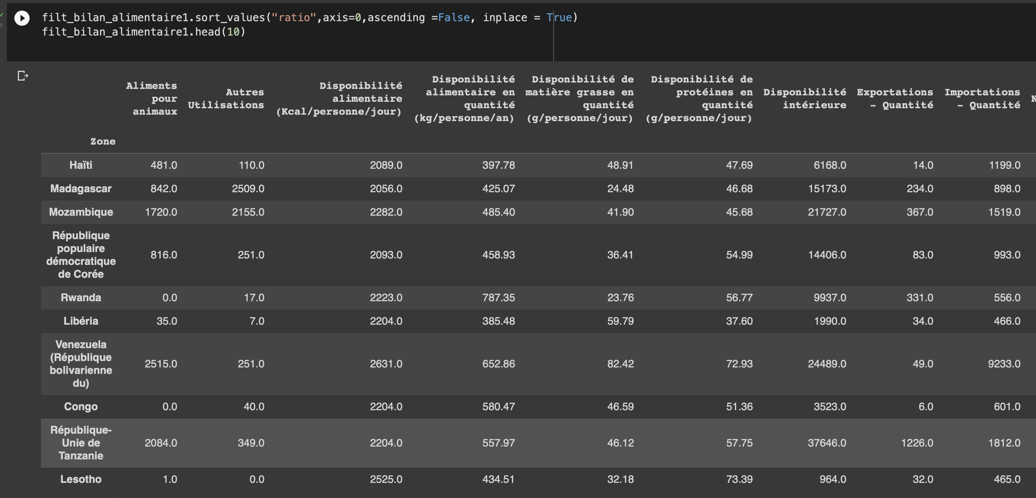
Les pays les plus impactés par la sous-nutrition

Slide 18


Les pays les plus impactés par la sous-nutrition

Slide 19
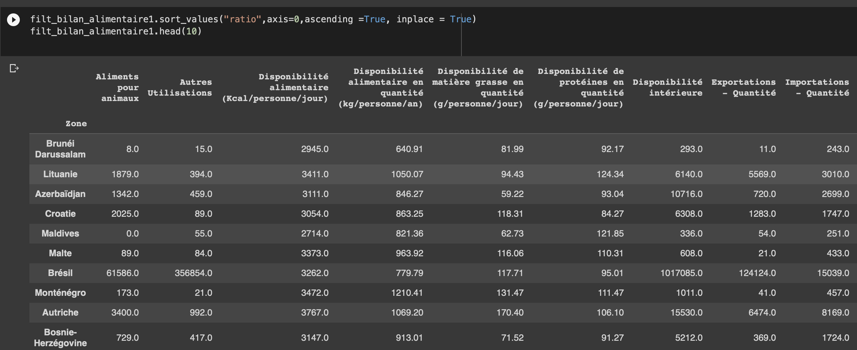
Les pays faiblement impactés par la sous-nutrition

Slide 20
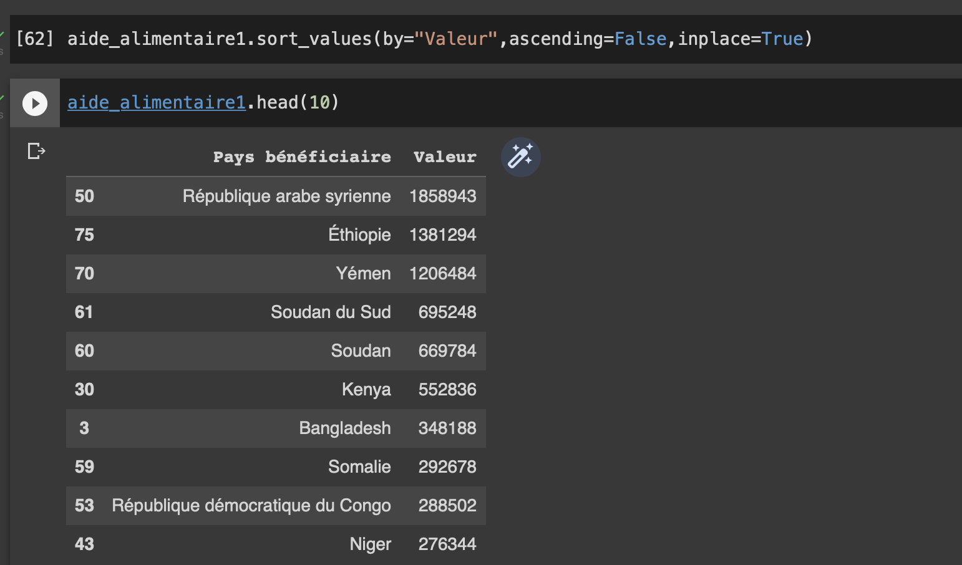
Les pays ayant le plus d’aides depuis 2013

Slide 21
Les pays ayant le plus d’aides depuis 2013

Slide 22
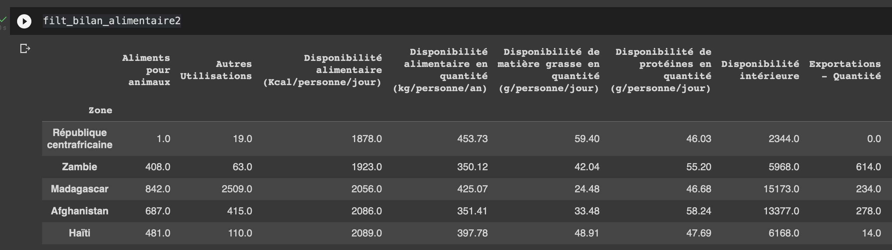
Les pays ayant le plus faible disponibilité alimentaire par habitants

Slide 23
Les pays ayant le plus faible disponibilité alimentaire par habitants

Slide 24
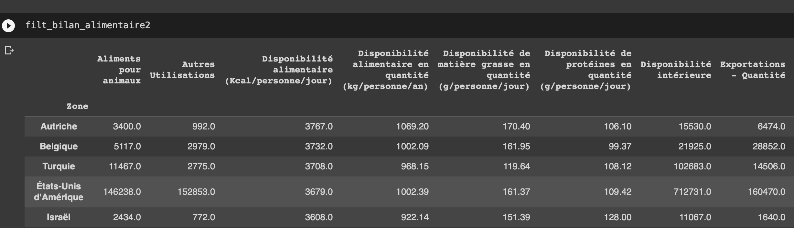
Les pays ayant le plus grande disponibilité alimentaire par habitants

